Slide 1
Python的容器
真术_李刚

Slide 2
Python的容器
List: 列表
Str: 字符串
Tuple: 元组
Set: 集合
Dict: 字典

Slide 3
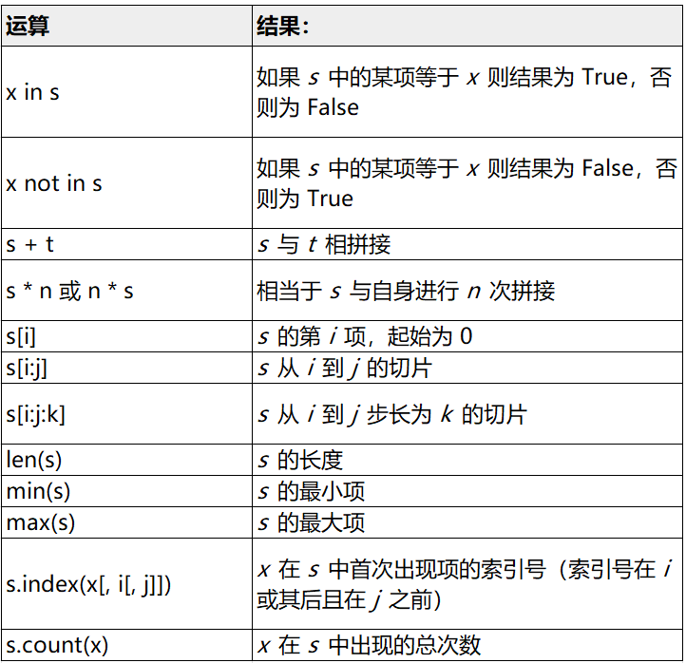
序列的通用操作
可变和不可变的序列都支持以下的操作：

Slide 4
List列表
列表是可变序列，通常用于存放同类数据的容器
可以用多种方式构建列表：
使用一对方括号来表示空列表: []
使用方括号，其中的项以逗号分隔: [a], [a, b, c]
使用类型的构造器: list() 或 list(iterable)
使用列表推导式: [x for x in iterable]

Slide 5
List列表的数据结构
列表使用的线性表中的顺序表结构
列表是有索引的
格式： 列表[索引]

Slide 6
List列表查询元素的方法
list[索引]
list.index(x[, start[, end]])：返回列表中第一个值为 x 的元素的零基索引。未找到指定元素时，触发 ValueError 异常。即使指定了start返回的索引还是相对于整个序列的开始计算的，而不是 start 参数。
list.count(x)：返回列表中元素 x 出现的次数。
len: 返回对象的长度（元素个数）。实参可以是序列（如 string、bytes、tuple、list 或 range 等）或集合（如 dictionary、set 或 frozen set 等）。
注意：len是python内置的函数。
Notes:
https://docs.python.org/zh-cn/3/tutorial/datastructures.html
https://docs.python.org/zh-cn/3/library/functions.html

Slide 7
List列表添加元素的方法
list.append(x)：在列表末尾添加一个元素
list.insert(i, x): 在指定位置插入元素。第一个参数是插入元素的索引，因此，a.insert(0, x) 在列表开头插入元素， a.insert(len(a), x) 等同于 a.append(x) 。
- 插入：是在指定索引前面添加元素。相当于生活中的插队。
- 正数索引越界，相当于是append，添加到尾部
- 负数索引越界，是添加到列表最前面
list.extend(iterable): 用可迭代对象的元素扩展列表。
注意： 列表是可变的，所以添加元素是就地操作

Slide 8
List列表的+和*
+
将两个或多个列表拼接在一起，返回一个新的列表
*
将列表中的元素重复n次，得到一个新的列表
[1] * 3
[[1]] * 3

Slide 9
List列表的+和*
a = [[1]]
b = a * 3
b[1][0] = 100
print(b) ??? 内容是什么呢？？

Slide 10
List列表删除元素的方法
list.remove(x): 从列表中删除第一个值为 x 的元素。未找到指定元素时，触发 ValueError 异常。
list.pop([i])：移除列表中给定位置上的元素，并返回该元素。 如果未指定索引号，则 a.pop() 将移除并返回列表中的最后一个元素。 如果列表为空或索引号在列表索引范围之外则会引发 IndexError。
del 列表[索引]：按索引从列表中移除条目
！！注意： del 列表： 是删除列表变量
list.clear()：删除列表里的所有元素，相当于 del a[:] 。
注意： 列表是可变的，所以删除元素是就地操作

Slide 11
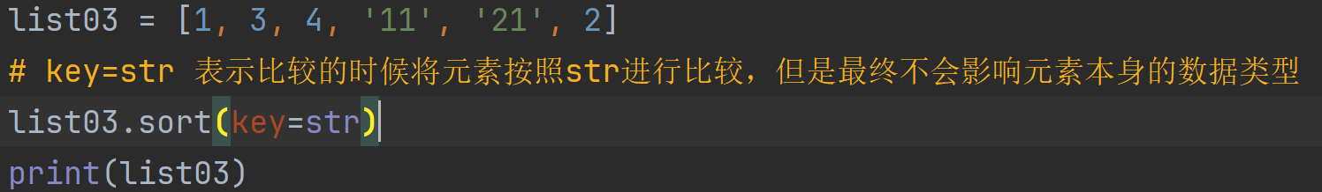
List列表反转和排序的方法
list.reverse()：翻转列表中的元素。
list.sort(key=None, reverse=False)：就地排序列表中的元素（要了解自定义排序参数，详见 sorted()）。
- 注意：默认不能用数字和str比较，可以使用key=str比较字符串
注意： 列表是可变的，所以以上方法是就地操作

Slide 12
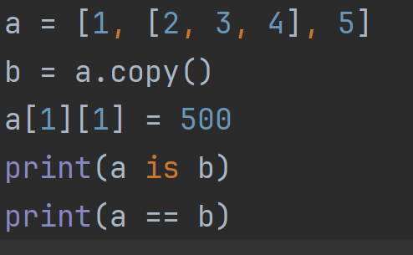
List列表copy方法
list.copy()：返回列表的浅拷贝。相当于 a[:] 。
== 比较的是内容
is 比较的是地址
先演示其他代码，然后再看看这段代码的结果是？

Slide 13
浅拷贝和深拷贝
浅拷贝，也叫做影子拷贝(shadow copy)， 拷贝的是数据的地址值
深拷贝(deep copy)，拷贝得更深，可以理解成拷贝的是数据内容
大多数语言默认的复制行为都是浅拷贝。
* 和 copy()、切片就是浅拷贝。
Python中copy模块的deepcopy()就是深拷贝

Slide 14
字符串
字符串是不可变的
格式：
单引号: '允许包含有 "双" 引号'
双引号: "允许嵌入 '单' 引号"
三重引号: '''三重单引号''', """三重双引号""“
str(object=‘')：通过使用 str 构造器创建。
使用三重引号的字符串可以跨越多行 —— 其中所有的空白字符都将包含在该字符串字面值中。
空白字符：空格、\t、\r、\n、\f等都是空白字符

Slide 15
字符串支持的操作
序列的通用操作：
字符串是不可变的，没有增加、删除、修改的操作

Slide 16
字符串的其他方法
str.join(iterable)
- iterable 中的元素要求是：字符串
- 调用该方法的字符串将作为元素之间的分隔符。
str.find(sub[, start[, end]])：
- 返回子字符串 sub 在 s[start:end] 切片内被找到的最小索引。 如果 sub 未被找到则返回 -1。
str.rfind(sub[, start[, end]])
- 返回子字符串 sub 在字符串内被找到的最大（最右）索引， 如果未找到则返回 -1。
find系列的方法不像index，找不到元素是不会报错的，而是返回负数
Notes:
https://docs.python.org/zh-cn/3/library/stdtypes.html#text-sequence-type-str

Slide 17
字符串的其他方法
str.split(sep=None, maxsplit=-1)：
- 返回一个由字符串内单词组成的列表，使用 sep 作为分隔字符串。 如果给出了 maxsplit，则最多进行 maxsplit 次拆分（因此，列表最多会有 maxsplit+1 个元素）。 如果 maxsplit 未指定或为 -1，则不限制拆分次数（进行所有可能的拆分）。
- 如果给出了 sep，则连续的分隔符不会被组合在一起而是被视为分隔空字符串 (例如 '1,,2'.split(',') 将返回 ['1', '', '2'])。 sep 参数可能由多个字符组成 (例如 '1<>2<>3'.split('<>') 将返回 ['1', '2', '3'])。 使用指定的分隔符拆分空字符串将返回 [‘’]。
- 如果 sep 未指定或为 None，则会应用另一种拆分算法：连续的空白字符会被视为单个分隔符，其结果将不包含开头或末尾的空字符串。 因此，使用 None 拆分空字符串或仅包含空格的字符串将返回 []。

Slide 18
字符串的其他方法
str.strip([chars])：返回原字符串的副本，移除其中的前导和末尾字符。
- 如果省略chars 参数或为 None，则默认移除空白字符。
- 指定 chars 参数会移除前后参数值的所有组合
str.startswith(prefix[, start[, end]])：
- 如果字符串以指定的 prefix 开始则返回 True，否则返回 False。
str.replace(old, new[, count])：
- 返回该字符串的副本，其中所有出现的子字符串old都被new替换。
Notes:
https://docs.python.org/zh-cn/3/library/stdtypes.html#text-sequence-type-str

Slide 19
元组tuple
元组是不可变的，没有增加、删除和修改
元组可以索引访问，元组[index]
创建元组的方式：
使用一对圆括号来表示空元组: ()
使用一个后缀的逗号来表示单元组: a, 或 (a,)
使用以逗号分隔的多个项: a, b, c 或 (a, b, c)
使用内置的 tuple(): tuple() 或 tuple(iterable)

Slide 20
元组tuple
请注意决定生成元组的其实是逗号而不是圆括号。 圆括号只是可选的，生成空元组或需要避免语法歧义的情况除外。 例如，f(a, b, c) 是在调用函数时附带三个参数，而 f((a, b, c)) 则是在调用函数时附带一个三元组。
输出时，元组都要由圆括号标注，这样才能正确地解释嵌套元组。输入时，圆括号可有可无，不过经常是必须的（如果元组是更大的表达式的一部分）
总结：建议给元组带上()

Slide 21
元组tuple支持的操作
以下是序列的通用操作：
元组是不可变的，所以
不能添加、修改和删除元素

Slide 22
切片操作
序列可以通过索引访问也可以使用切片。
list、str、tuple都可以使用切片
索引是定位单个元素，切片是定位一个区间（范围）的元素。
格式：
序列[start:stop]
序列[start:stop:step]
Start为0时可以省略
Stop为末尾时可以省略
Step为1时可以省略

Slide 23
Set集合
Set是哈希表
Set集合是可变的、无序的，不重复的
创建set集合的方式：
空集合：set()
非空集合：set(iterable) 或者 {元素1， 元素n}
使用集合推导式: {c for c in 'abracadabra' if c not in 'abc'}
注意： 集合的元素必须为 hashable（可哈希的）
Python中哪些类型的数据是可哈希的呢？？？
Notes:
https://docs.python.org/zh-cn/3/library/stdtypes.html#set-types-set-frozenset

Slide 24
可哈希的数据
数值型: int, float,complex
布尔型: True,False
字符串：str
字节序列：bytes
元组： tuple
空值： None
range对象
自定义实现满足要求的对象
以上的都是不可变类型，都是可以哈希的类型。
目前学过的不可hash类型：list, set，dict

Slide 25
Set集合
set 对象是由具有唯一性的 hashable 对象所组成的无序多项集。 常见的用途包括成员检测、从序列中去除重复项以及数学中的集合类计算，例如交集、并集、差集与对称差集等等。
集合也支持 x in set, len(set) 和 for x in set。 作为一种无序的多项集，集合并不记录元素位置或插入顺序。 相应地，集合不支持索引、切片或其他序列类的操作。
set 类型是可变的 --- 其内容可以使用 add() 和 remove() 这样的方法来改变。 由于是可变类型，它没有哈希值，且不能被用作字典的键或其他集合的元素。
Notes:
https://docs.python.org/zh-cn/3/library/stdtypes.html#set-types-set-frozenset

Slide 26
Set集合的方法
添加元素
- set.add(elem)：将元素 elem 添加到集合中。
- set.update(others)：添加来自 others(可迭代对象) 中的所有元素。
删除元素：
- set.remove(elem)：从集合中移除元素 elem。 如果 elem 不存在于集合中则会引发 KeyError。
- set.discard(elem)：如果元素 elem 存在于集合中则将其移除。没有也不会报错。
- set.pop(): 从集合中移除并返回任意一个元素。 如果集合为空则会引发 KeyError。
- set.clear(): 从集合中移除所有元素。
注意：1. 集合没有修改，元素是唯一的，修改就是删除一个元素，添加一个元素。
2. 集合也不能索引。

Slide 27
Set集合运算
全集
- 所有元素的集合。比如所有实数组成的实数集就是全集。
子集subset和超集superset：
- 一个集合A所有的元素都是另一个集合B内，A是B的子集，B是A的超集。
真子集和真超集
- A是B的子集，且A≠B，A就是B的真子集，B是A的真超集。
并集：多个集合合并的结果
交集：多个集合的公共部分
差集：集合中除去和其他集合公共的部分
Notes:
https://docs.python.org/zh-cn/3/library/stdtypes.html#set

Slide 28
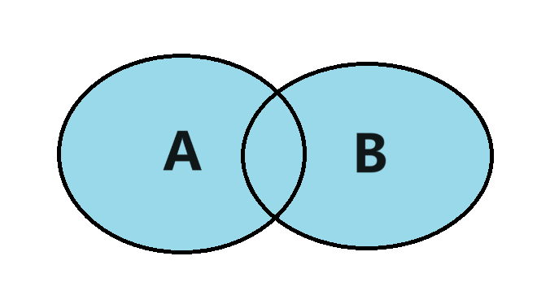
Set集合运算
并集
union(*others): 返回一个新集合，其中包含来自原集合以及 others 指定的所有集合中的元素。
| 运算符在集合中等同于union
update(*others)：更新集合，添加来自 others 中的所有元素。就地修改
|= 等用于update
Notes:
https://docs.python.org/zh-cn/3/library/stdtypes.html#set

Slide 29
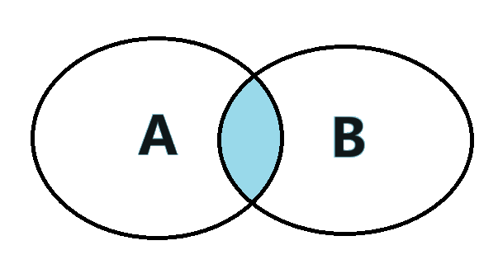
Set集合运算
交集
intersection(*others)：返回一个新集合，其中包含原集合以及 others 指定的所有集合中共有的元素。
& 运算符在集合中等同于intersection
intersection_update(*others)：更新集合，只保留其中在所有 others 中也存在的元素。就地修改
&= 等用于intersection_update
Notes:
https://docs.python.org/zh-cn/3/library/stdtypes.html#set

Slide 30
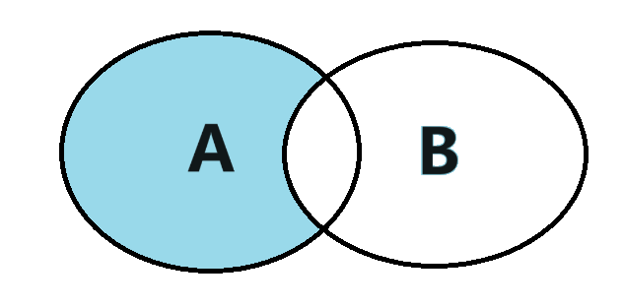
Set集合运算
差集
difference(*others)：返回一个新集合，其中包含原集合中在 others 指定的其他集合中不存在的元素。
- 运算符在集合中等同于difference
difference_update(*others)：更新集合，移除其中也存在于 others 中的元素。就地修改
-= 等用于difference_update
Notes:
https://docs.python.org/zh-cn/3/library/stdtypes.html#set

Slide 31
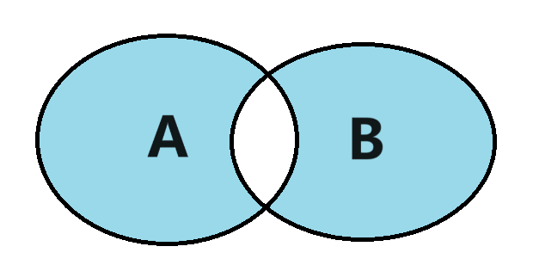
Set集合运算
对称差集： 由所有不属于A和B的交集组成的集合
symmetric_difference(other)：返回一个新集合，其中的元素或属于原集合或属于 other 指定的其他集合，但不能同时属于两者。
^ 运算符在集合中等同于symmetric_difference
symmetric_difference_update(other)：更新集合，只保留存在于集合的一方而非共同存在的元素。就地修改
^= 等用于symmetric_difference_update
Notes:
https://docs.python.org/zh-cn/3/library/stdtypes.html#set

Slide 32
Set集合运算
issubset(other) / set <= other：检测是否集合中的每个元素都在 other 之中。(子集)
set < other: 检测集合是否为 other 的真子集，即 set <= other and set != other。
issuperset(other) / set >= other: 检测是否 other 中的每个元素都在集合之中。（超集）
set > other: 检测集合是否为 other 的真超集，即 set >= other and set != other。
isdisjoint(other): 如果集合中没有与 other 共有的元素则返回 True。 当且仅当两个集合的交集为空集合时，两者为不相交集合。
Notes:
https://docs.python.org/zh-cn/3/library/stdtypes.html#set

Slide 33
dict字典
dict字典是一种映射类型。
字典的特点：可变的，无序的，key不重复的（在 3.7 版本发生变更: 字典顺序会确保为插入顺序。）
映射类型的元素是kv键值对，也就是key映射到value
Key键必须是可哈希的值
字典可用多种方式来创建:
使用花括号内以逗号分隔 键: 值 对的方式: {'jack': 4098, 'sjoerd': 4127} or {4098: 'jack', 4127: 'sjoerd'}
使用字典推导式: {}, {x: x ** 2 for x in range(10)}
使用类型构造器: dict(),，dict(iterable, **kwargs) 可迭代对象的元素必须是一个二元结构。 dict([(‘foo’, 100), (‘bar’, 200)]), dict(foo=100, bar=200)
Notes:
https://docs.python.org/zh-cn/3/library/stdtypes.html#mapping-types-dict
class dict(**kwargs)
class dict(mapping, **kwargs)
class dict(iterable, **kwargs) 可迭代对象的元素必须是一个二元结构

Slide 34
dict字典常用方法
dict.fromkeys(iterable, value=None)：是一个返回新字典的类方法，使用来自 iterable 的键创建一个新字典，并将键值设为 value。
d[key]: 返回 d 中以 key 为键的项。 如果映射中不存在 key 则会引发 KeyError。
d[key] = value： 将 d[key] 设为 value。
d.get(key, default=None)：如果 key 存在于字典中则返回 key 的值，否则返回 default。 如果 default 未给出则默认为 None，因而此方法绝不会引发 KeyError。
del d[key]：将 d[key] 从 d 中移除。 如果映射中不存在 key 则会引发 KeyError。
d.clear()：移除字典中的所有元素。
Notes:
https://docs.python.org/zh-cn/3/library/stdtypes.html#mapping-types-dict
class dict(**kwargs)
class dict(mapping, **kwargs)
class dict(iterable, **kwargs) 可迭代对象的元素必须是一个二元结构

Slide 35
dict字典常用方法
d.items()：返回所有的字典项 ((键, 值) 对) 。
d.keys()：返回字典所有的键。
d. pop(key[, default])：如果 key 存在于字典中则将其移除并返回其值，否则返回 default。 如果 default 未给出且 key 不存在于字典中，则会引发 KeyError。
d. popitem()： 从字典中移除并返回一个 (键, 值) 对。 键值对会按 LIFO 的顺序被返回。
d. values()：返回字典所有的值。
update([other])：使用来自 other 的键/值对更新字典，覆盖原有的键。 返回 None。 Key存在就是修改，key不存在就是增加
Notes:
https://docs.python.org/zh-cn/3/library/stdtypes.html#mapping-types-dict
class dict(**kwargs)
class dict(mapping, **kwargs)
class dict(iterable, **kwargs) 可迭代对象的元素必须是一个二元结构

Slide 36
dict字典常用方法
d | other：合并 d 和 other 中的键和值来创建一个新的字典，两者必须都是字典。当 d 和 other 有相同键时， other 的值优先。（Added in version 3.9）
d |= other：用 other 的键和值更新字典 d 。当 d 和 other 有相同键时， other 的值优先。就地修改（Added in version 3.9）
Notes:
https://docs.python.org/zh-cn/3/library/stdtypes.html#mapping-types-dict
class dict(**kwargs)
class dict(mapping, **kwargs)
class dict(iterable, **kwargs) 可迭代对象的元素必须是一个二元结构

Slide 37
封装和解构
Python中等式的右边出现逗号分隔多个值的时候，就会将这几个值封装到元组中，这种叫做封装(packing)。
比如： t = 1, 2
Python中等式的右边是一个容器类型，左边是逗号分隔的多个变量，将右侧的数据一个一个的和左边的变量一一对应，这种操作叫做解构（unpacking）。
比如：之前的交换两个数 a, b = b, a
a, b = [11, 12]
解构中 *标识符 表示将剩余数据赋值给该标识符
解构中如果某个值是不需要的，可以使用下划线_接收
Notes:
l1 = ["123", "22", "33", "44"] for i, *j in l1: print(i, j)

Slide 38
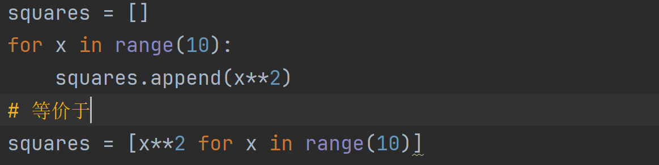
列表推导式(解析式)
列表推导式创建列表的方式更简洁。常见的用法为，对序列或可迭代对象中的每个元素应用某种操作，用生成的结果创建新的列表；或用满足特定条件的元素创建子序列。
语法格式：
列表变量 = [操作x的表达式 for x in 可迭代对象]

Slide 39
列表推导式(解析式)
列表推导式的方括号内包含以下内容：一个表达式，后面为一个 for 子句，然后，是零个或多个 for 或 if 子句。结果是由表达式依据 for 和 if 子句求值计算而得出一个新列表。
举例来说，以下列表推导式将两个列表中不相等的元素组合起来：
注意： 列表推导式是立即返回一个列表对象

Slide 40
集合和字典推导式
集合推导式语法：
就是将列表推导式中的中括号换成大括号{}
{操作x的表达式 for x in 可迭代对象}
字典推导式语法：
就是将列表推导式中的中括号换成大括号{}，元素的构造使用key:value的形式
{key:value for x in 可迭代对象}
Notes:
l1 = ["123", "22", "33", "44"] for i, *j in l1: print(i, j)

Slide 41
生成器表达式
语法：
就是将列表推导式中的中括号换成小括号
（操作x的表达式 for x in 可迭代对象）
注意：返回的是一个生成器对象（惰性对象）
生成器对象：是一个可迭代对象，也是一个迭代器，只能循环迭代一次。
迭代器可以使用next()方法进行迭代
注意：如果函数或方法中只有一个iterable参数，此时传入的生成器表达式的()可以省略
比如： 字符串的join方法
Notes:
l1 = ["123", "22", "33", "44"] for i, *j in l1: print(i, j)

